Slide 1
第4章 过程模型
Notes:
Chapter 2 Process Models

Slide 2
惯用模型
惯用过程模型提倡有序的软件工程方法
因此导致一些问题…
如果传统过程模型力求实现结构化和有序，那么对于富于变化的软件世界，这一模型是否合适呢？
如果我们抛弃传统过程模型（以及它们带来的秩序），取而代之以一些不够结构化的模型，是否会使如软件工作无法达到协调和一致？
Notes:
Prescriptive Models
Prescriptive process models advocate an orderly approach to software engineering
That leads to a few questions …
If prescriptive process models strive for structure and order, are they inappropriate for a software world that thrives on change?
Yet, if we reject traditional process models (and the order they imply) and replace them with something less structured, do we make it impossible to achieve coordination and coherence in software work?

Slide 3
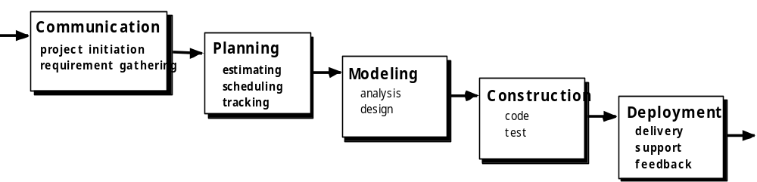
瀑布模型1/2
沟通
项目启动
需求获取
策划
项目估算
进度计划
项目跟踪
建模
分析
设计
构建
编码
测试
部署
交付
支持
反馈

Slide 4
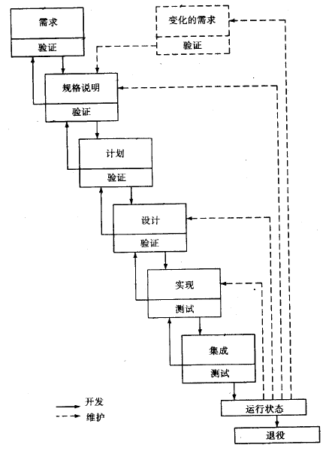
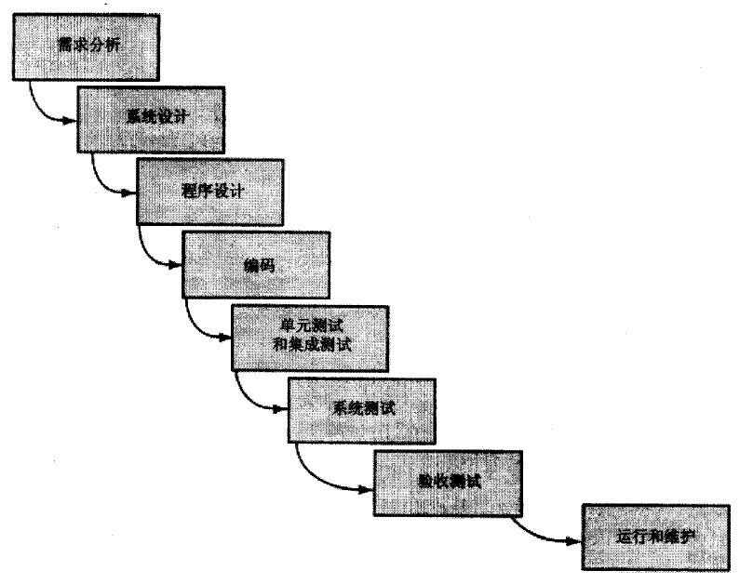
瀑布模型2/2

Slide 5
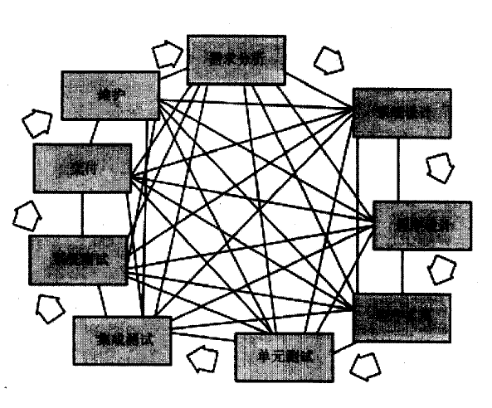
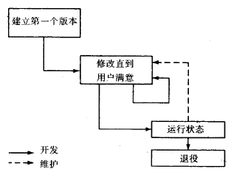
瀑布模型的讨论（1/2）

Slide 6
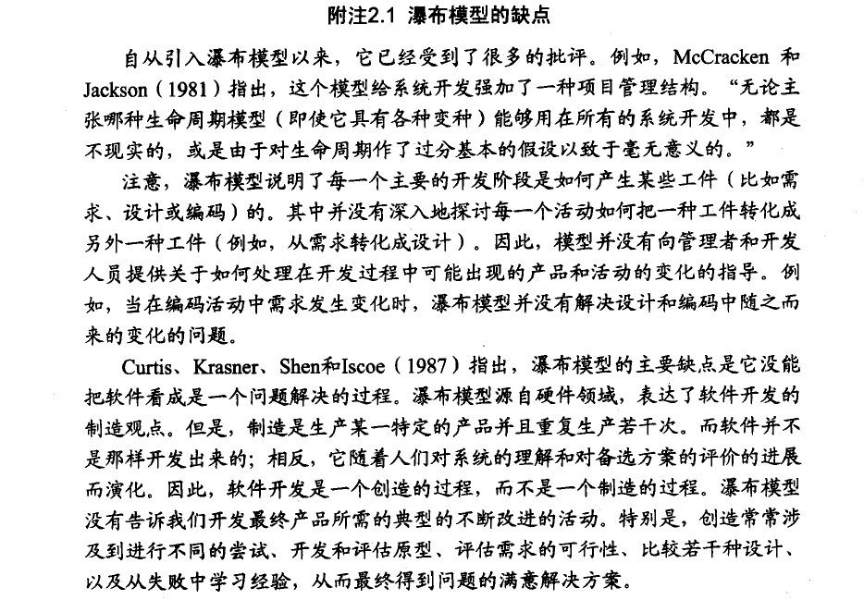
瀑布模型的讨论（2/2）

Slide 7

V模型
需求建模
验收测试
体系结构设计
系统测试
构件设计
集成测试
代码生成
单元测试
可执行软件

Slide 8
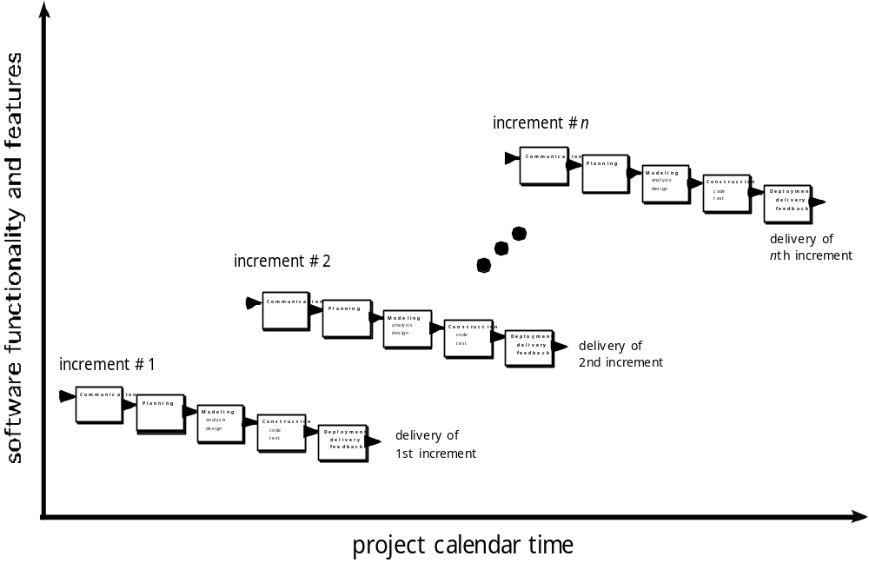
增量模型
第n个增量
部署
交付
反馈
沟通
软件功能和特征
策划
建模
分析
设计
构件
编码
测试
第2个增量
交付第3个增量
沟通
策划
建模
分析
设计
第1个增量
构件
编码
测试
部署
交付
反馈
交付第2个增量
沟通
策划
建模
分析
设计
构件
编码
测试
部署
交付
反馈
交付第1个增量
项目时间

Slide 9

演化模型:原型开发
快速策划
沟通
Quick
plan
communication
快速建模设计
Modeling
Quick design
部署交付及反馈
Construction
of prototype
构建原型
Deployment
delivery &
feedback
Construction
of prototype

Slide 10
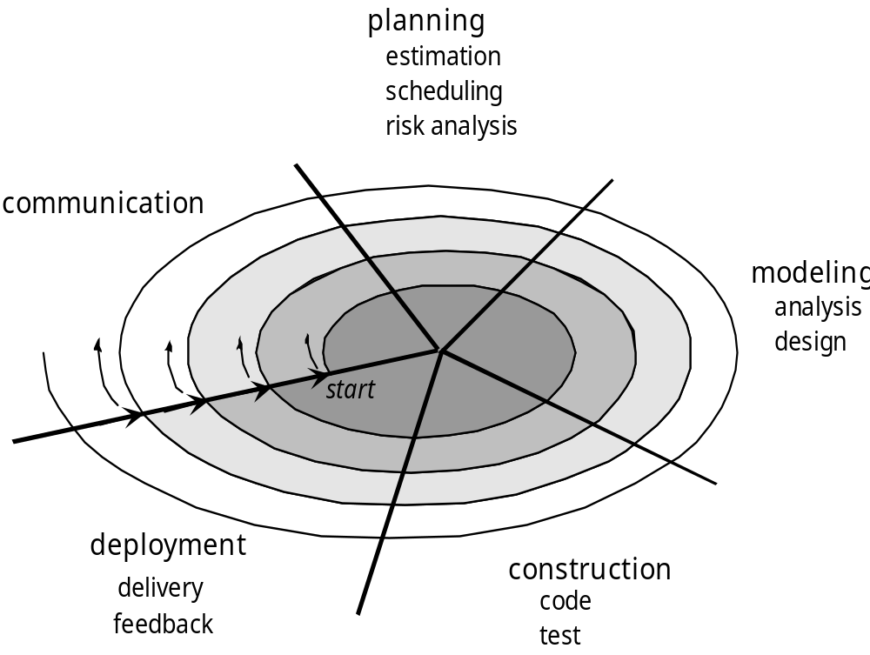
演化模型：螺旋
策划
项目估算
制定进度计划
风险分析
沟通
建模
分析
设计
开始
部署
交付
反馈
构建
编码
测试

Slide 11
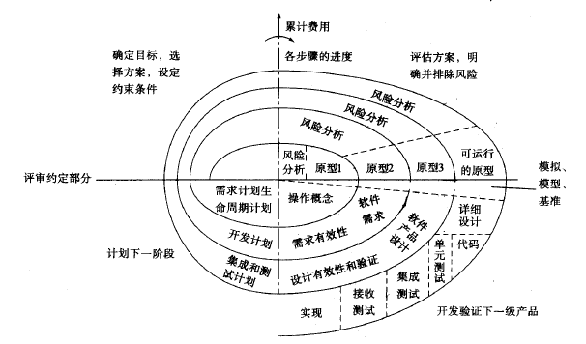
演化模型：螺旋

Slide 12
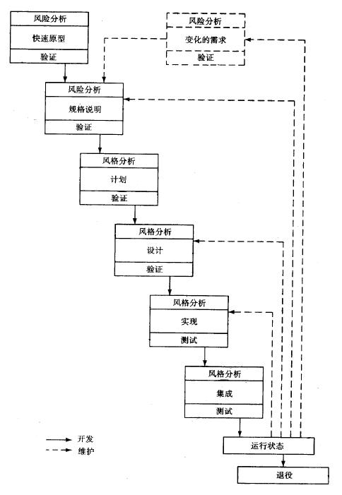
演化模型：螺旋

Slide 13
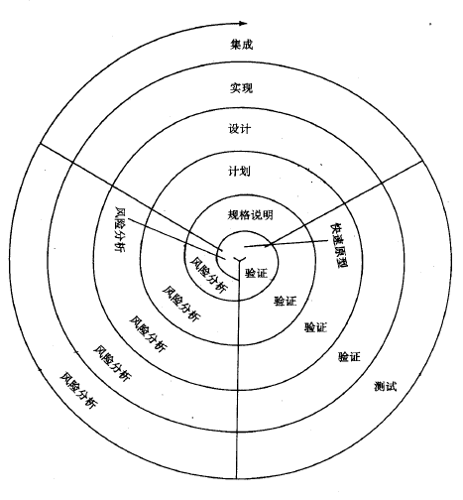
演化模型：螺旋

Slide 14
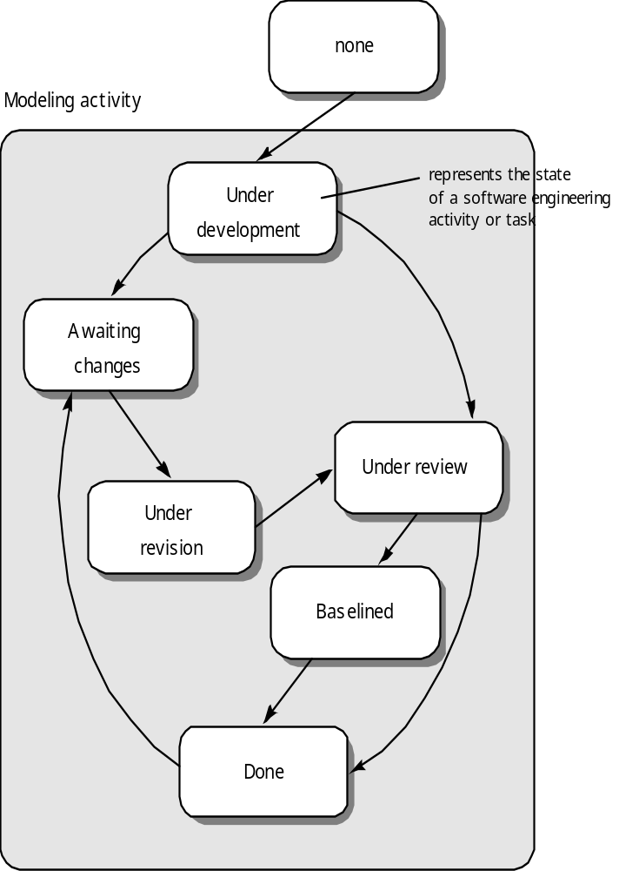
演化模型：协同
建模活动
非活动状态
表示阮籍工程活动
或任务的某一状态
等待变更请求
正在开发状态
正在评审状态
正在修改状态
已建立基线
完成状态

Slide 15
其他过程模型
基于构建的开发——这个过程模型能够使软件复用，是一项发展目标
形式化方法——强调需求的数学规范说明
面向方面的软件开发（AOSD）—为定义、说明、设计和构建方面提供过程和方法
统一过程——一种“用例驱动，以架构为核心，迭代并且增量”的软件过程与统一建模语言的紧密结合
Notes:
Still Other Process Models
Component based development—the process to apply when reuse is a development objective
Formal methods—emphasizes the mathematical specification of requirements
AOSD—provides a process and methodological approach for defining, specifying, designing, and constructing aspects
Unified Process—a “use-case driven, architecture-centric, iterative and incremental” software process closely aligned with the Unified Modeling Language (UML)

Slide 16

统一过程(UP)
elaboration
细化
起始
inception
建模
策划
沟通
构建
发布
部署
构建
软件增量
转换
生产

Slide 17
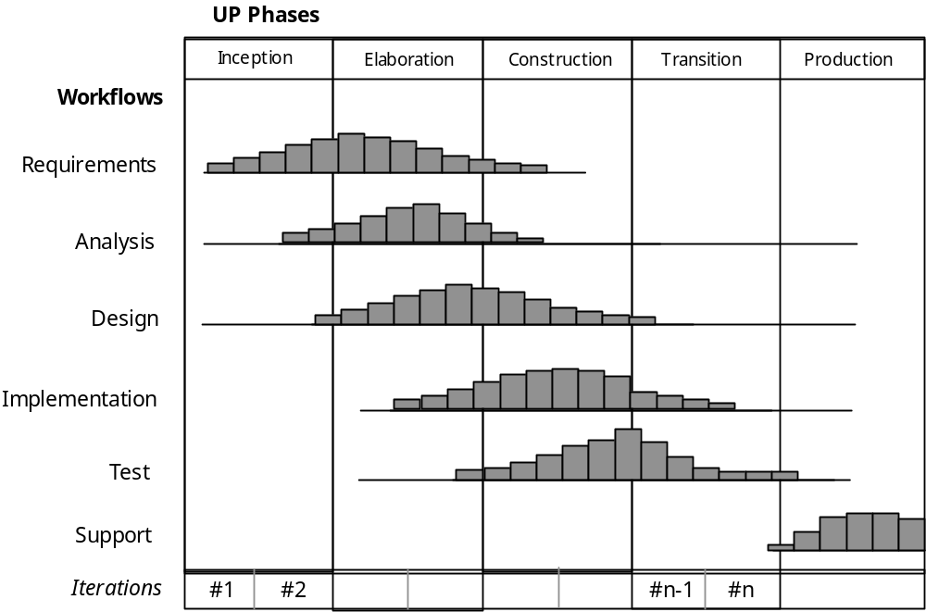
UP 阶段
UP阶段
起始
细化
构建
转换
生产
工作流
需求
分析
设计
实现
测试
支持
迭代

Slide 18
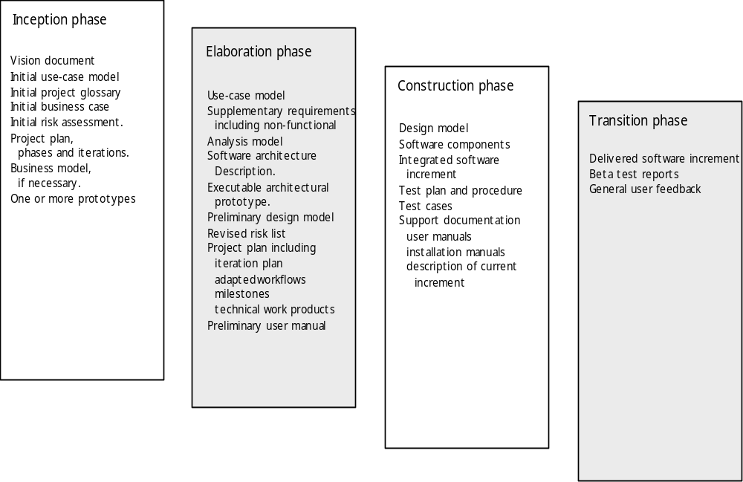
UP工作产品
起始阶段
细化阶段
构建阶段
转换阶段
愿景文档
初始用例模型
初始项目术语
初始商业案例
初始风险评估
项目计划，
阶段和迭代。
商业模型，如果必要
一个或更多的原型开发
交付软件增量
Beta测试报告
一般用户反馈
设计模型
软件构件
集成软件
增量
测试计划和步骤
测试用例
支持文档
用户手册
安装手册
当前增量说明
用例模型
包括非功能性的补充需求
分析模型
软件体系结构描述
可执行体系结构原型
初步设计模型
修订风险列表
包含迭代计划的项目策划
调整工作流里程碑
技术工作产品
初步用户手册

Slide 19
个人软件过程（PSP）
策划。这个活动将需求活动分离出来，估算项目的规模和所需资源，并估算缺陷（工作中预测的缺陷数目）。所有的度量都用工作表或是模板记录。最后，识别开发任务，并建立项目进度计划。
高层设计。搭建每个构件的的外部规格说明，并完成构件设计。如果有不确定的需求，则建立原型系统。所有问题都要记录和跟踪。
高层设计评审。使用正式的验证方法（参见第21章）来发现设计中的错误。对所有的重要任务和工作结果都进行度量。
开发。细化和评审构件级设计。完成编程，对代码进行评审，并进行编译和测试。对有的重要任务和工作结果都进行度量。
后验。根据收集到的测量和度量结果（需要进行大量数据的统计分析），确定过程的有效性。度量和测量结果为提高过程的有效性提供指导。
Notes:
Personal Software Process (PSP)
Planning. This activity isolates requirements and develops both size and resource estimates. In addition, a defect estimate (the number of defects projected for the work) is made. All metrics are recorded on worksheets or templates. Finally, development tasks are identified and a project schedule is created.
High-level design. External specifications for each component to be constructed are developed and a component design is created. Prototypes are built when uncertainty exists. All issues are recorded and tracked.
High-level design review. Formal verification methods (Chapter 21) are applied to uncover errors in the design. Metrics are maintained for all important tasks and work results.
Development. The component level design is refined and reviewed. Code is generated, reviewed, compiled, and tested. Metrics are maintained for all important tasks and work results.
Postmortem. Using the measures and metrics collected (this is a substantial amount of data that should be analyzed statistically), the effectiveness of the process is determined. Measures and metrics should provide guidance for modifying the process to improve its effectiveness.

Slide 20
团队软件过程（TSP）
建立自我管理团队来计划和跟踪他们的工作、确定目标、建立团队自己的过程和计划。团队既可以是纯粹的软件开发队伍，也可以是集成的产品队伍（IPT），可以由3~20名工程师组成。
指示管理人员如何指导和激励其团队，及如何帮助他们保持团队的最佳表现。
使CMM第5级的行为常规化并如预期一样，这样可加速软件过程改进。
  能力成熟模型(CMM)，一种衡量软件过程效率的技术，将在第30章中讨论。
为高成熟度的软件组织提供改进知道。
协助大学传授工业级团队技能。
Notes:
Team Software Process (TSP)
Build self-directed teams that plan and track their work, establish goals, and own their processes and plans. These can be pure software teams or integrated product teams (IPT) of three to about 20 engineers.
Show managers how to coach and motivate their teams and how to help them sustain peak performance.
Accelerate software process improvement by making CMM Level 5 behavior normal and expected.
The Capability Maturity Model (CMM), a measure of the effectiveness of a software process, is discussed in Chapter 30.
Provide improvement guidance to high-maturity organizations.
Facilitate university teaching of industrial-grade team skills.

